Slide 1




Proyecto Final
Curso: Desarrollo Web Integrado
Docente:
Omar Saavedra
Integrantes:
Miguel Angel Velasquez Ysuiza
Roberto Agustin Mejía Collazos
Aarón Augusto Ortega López
Juan Omar Cristobal Flores
Reynaldo Minaya Condori

Slide 2


INTRODUCCIÓN
DESARROLLO DE UN SITIO WEB DE ECOMMERS DE PRODUCTOS TECNOLOGICOS
El presente proyecto tiene como propósito desarrollar una aplicación web de comercio electrónico para la empresa UTP Technology, con el fin de facilitar la venta de equipos tecnológicos en línea, como laptops, smartphones, periféricos y accesorios. Esta plataforma busca cubrir la necesidad actual de la empresa de contar con un sistema moderno, eficiente y seguro que le permita competir en el entorno digital, mejorar su gestión interna y brindar una experiencia satisfactoria a sus clientes.

Slide 3

5. DESPLIEGUE
Deploy

Slide 4
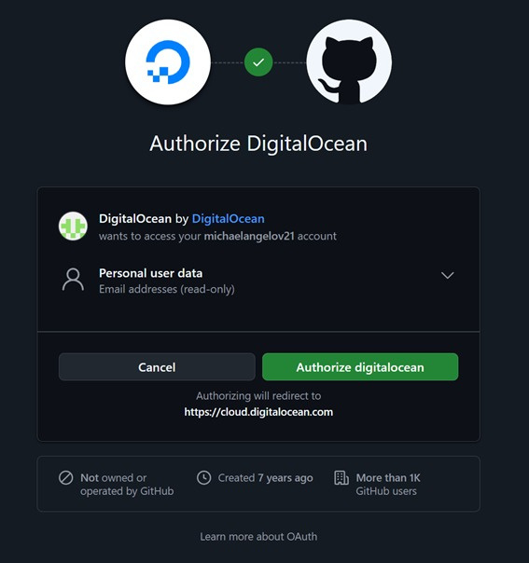
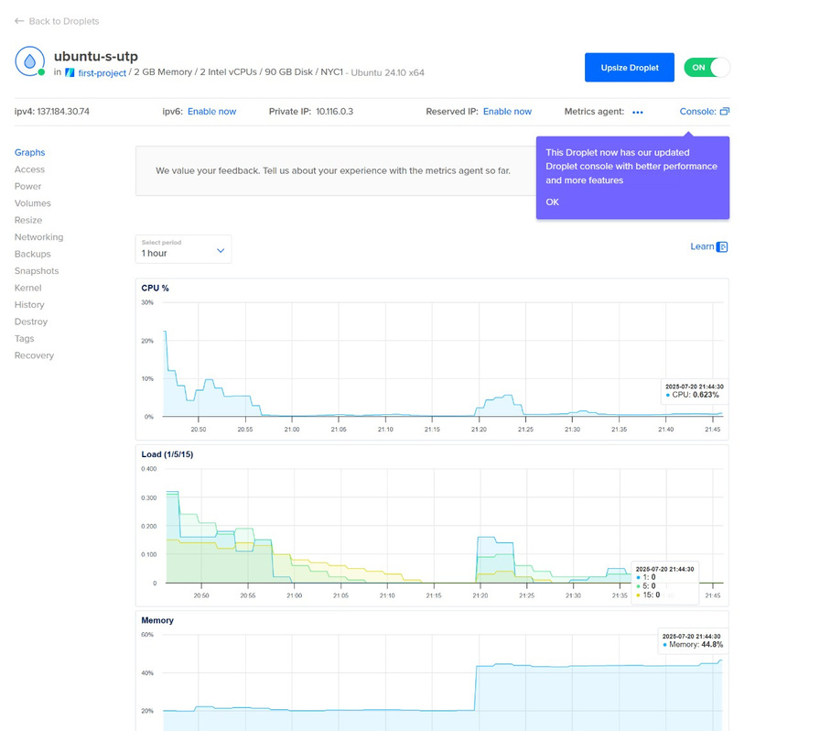
Registro

Slide 5
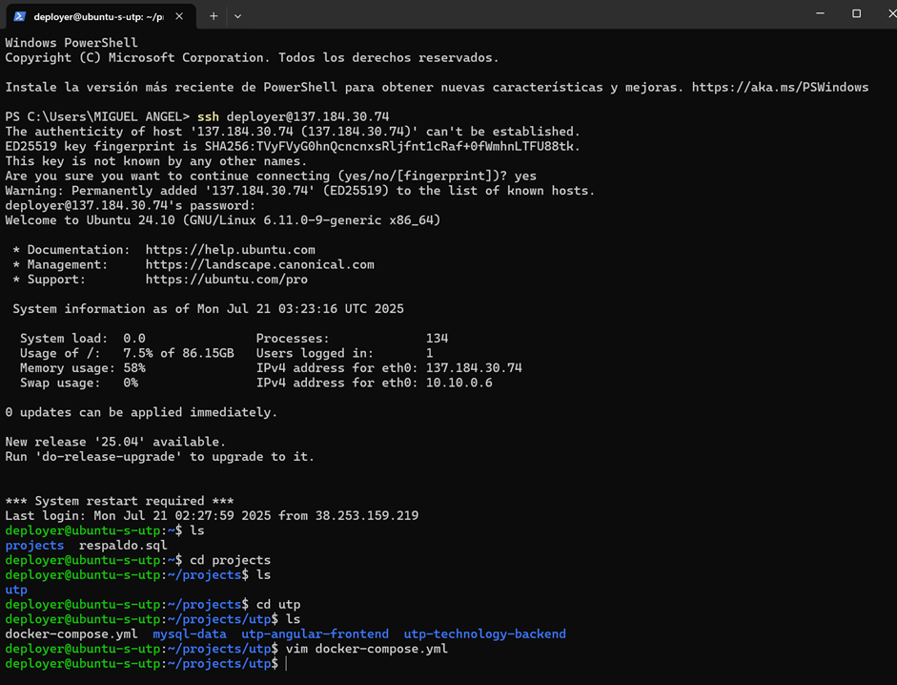
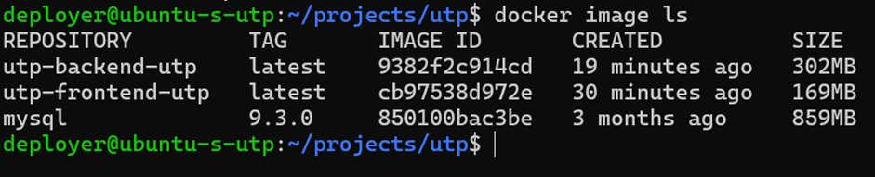
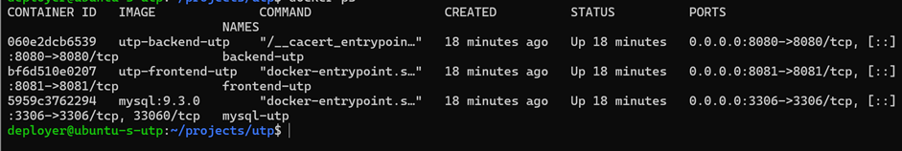
Flujo de depliegue

Slide 6
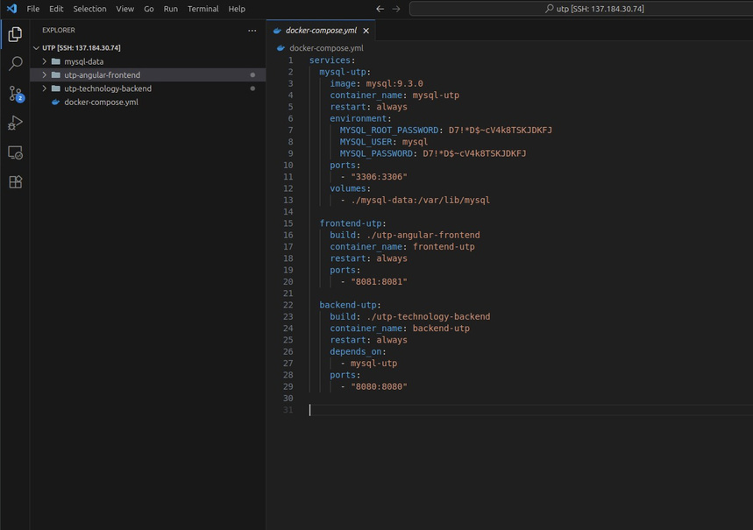
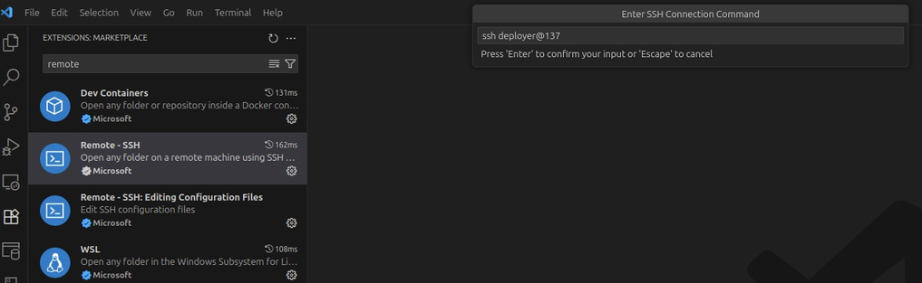
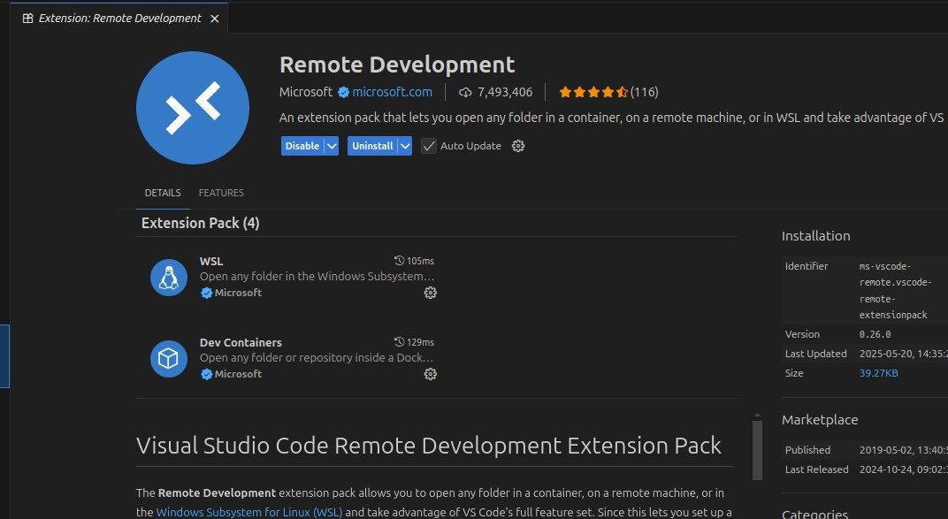
Flujo de depliegue

Slide 7
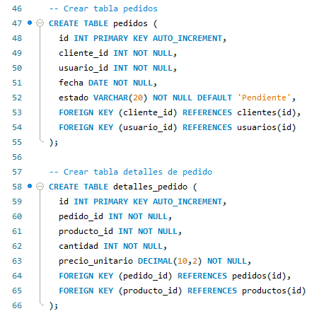
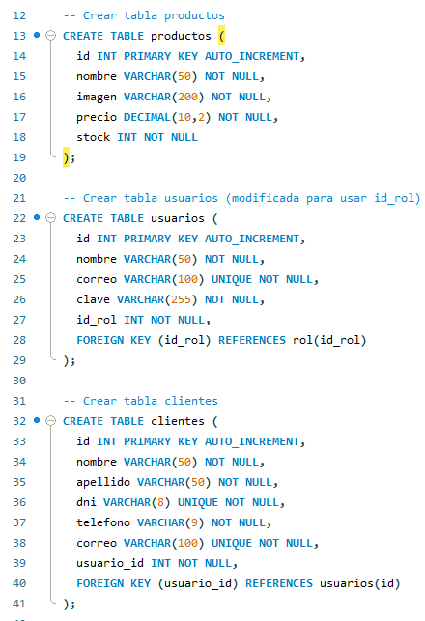

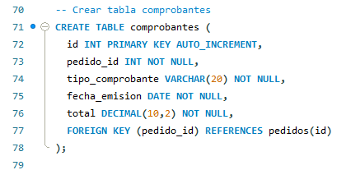
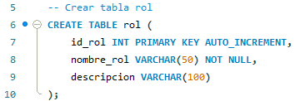
1. IMPLEMENTACIÓN DE
BASE DE DATOS
Formulación de instrucciones DDL
CREATE, ALTER, DROP, TRUNCATE, ETC.

Slide 8
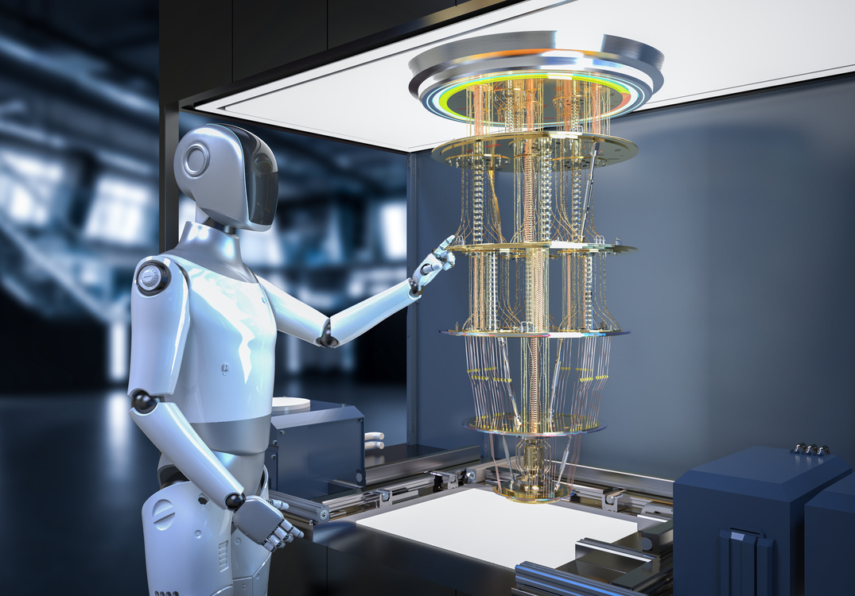
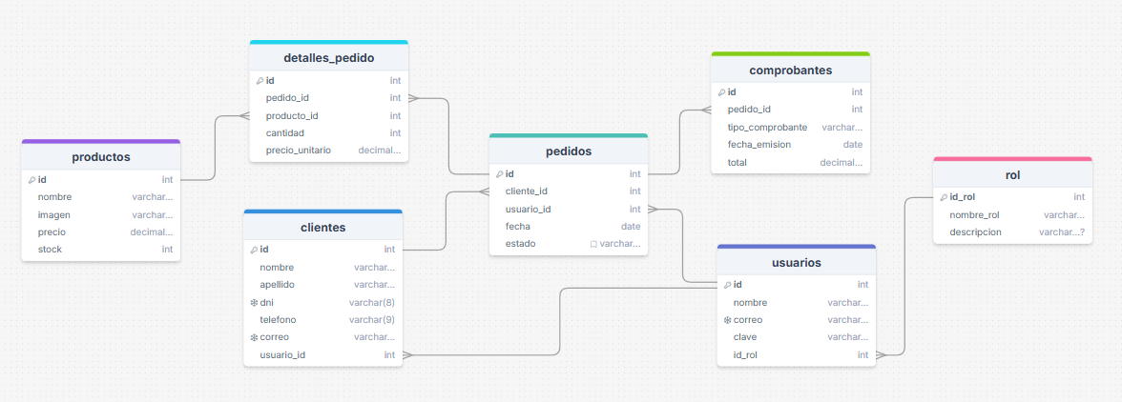

1. IMPLEMENTACIÓN DE
BASE DE DATOS
DER (Diagrama Entidad Relación)
Creativity Unleashed

Slide 9
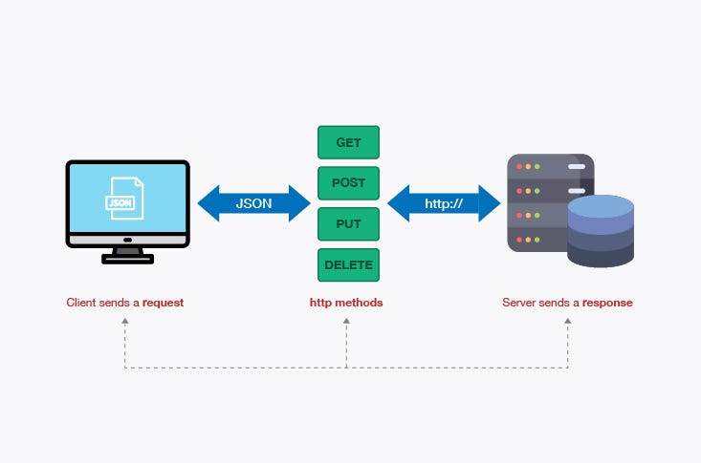
2. IMPLEMENTACIÓN DE LA API REST
Implementación de los endpoint del proyecto web

Slide 10
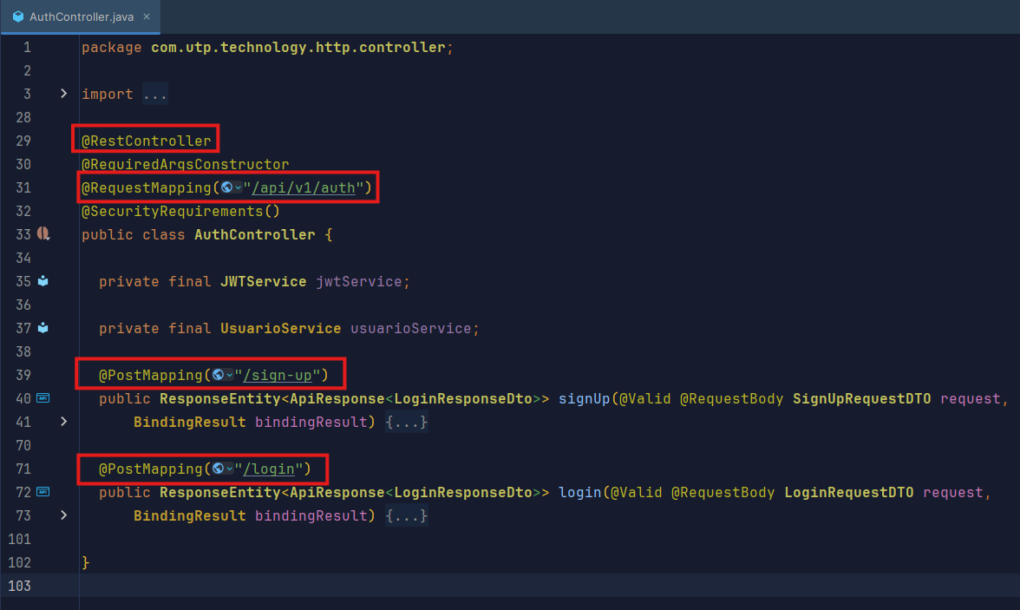
AuthController.java

Slide 11
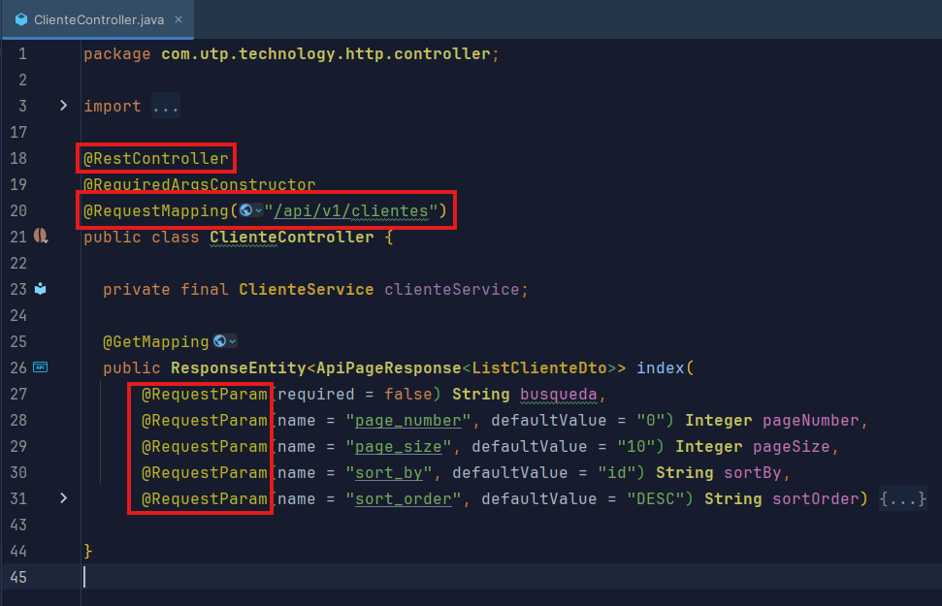
ClienteController.java

Slide 12
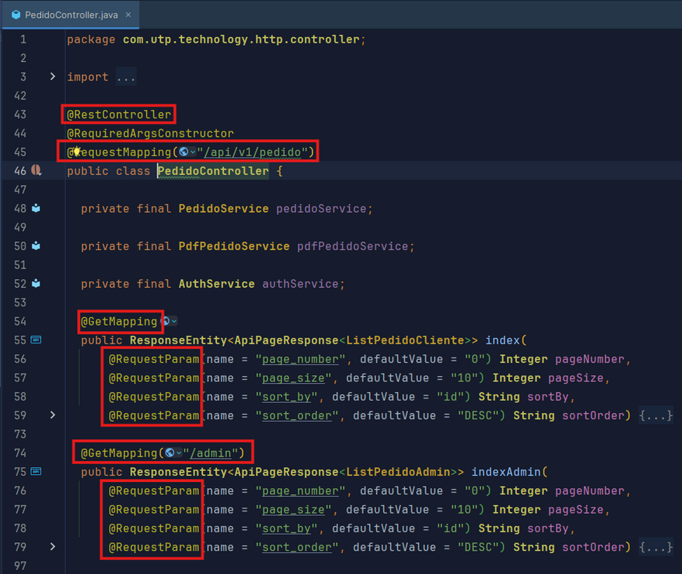
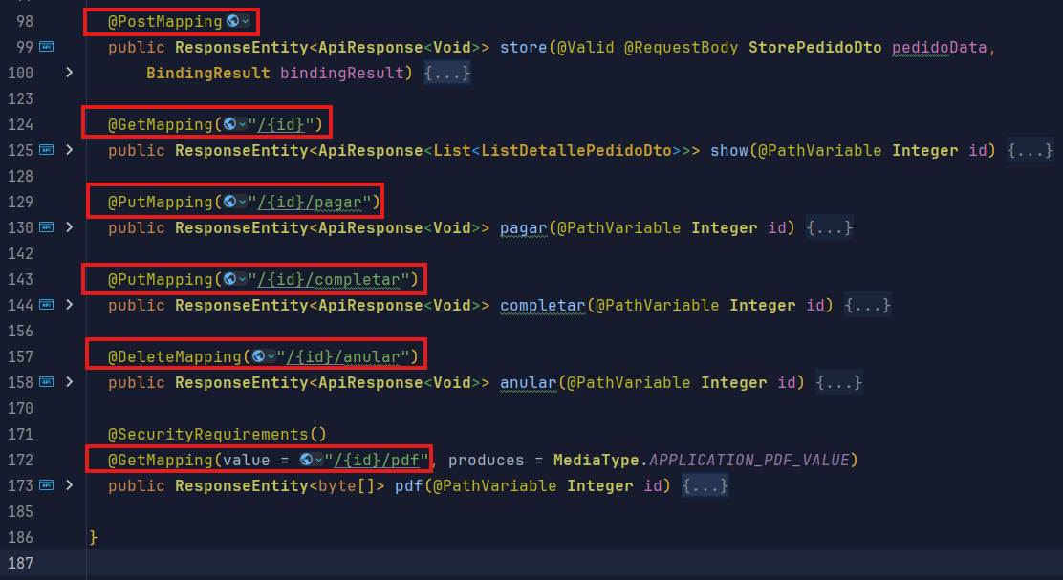
PedidoController.java

Slide 13
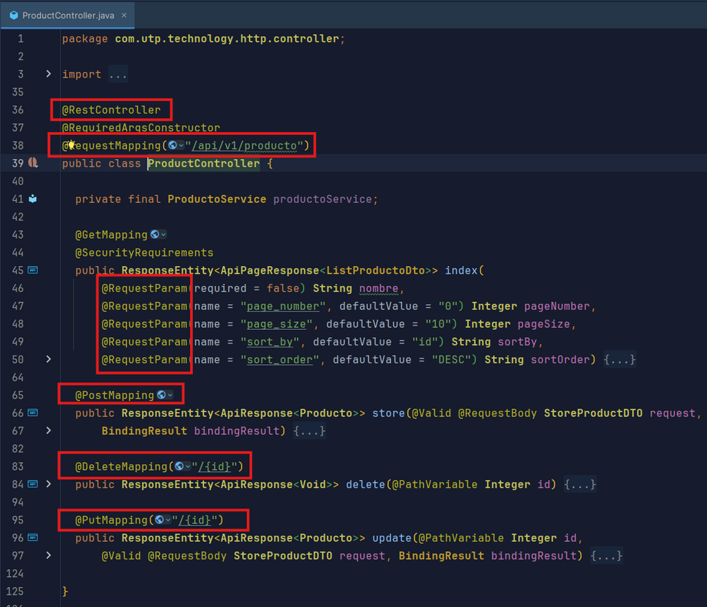
ProductoController.java

Slide 14
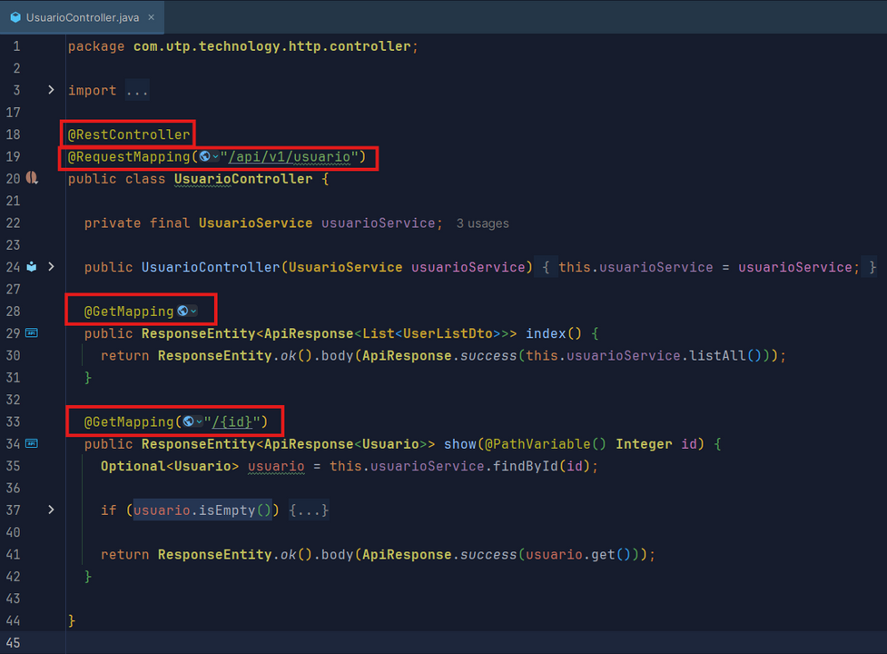
UsuarioController.java

Slide 15

3. IMPLEMENTACIÓN DEL MANEJO DE DATOS
CON JPA HIBERNATE
Implementación del manejo de datos con JPA HIBERNATE del proyecto web

Slide 16
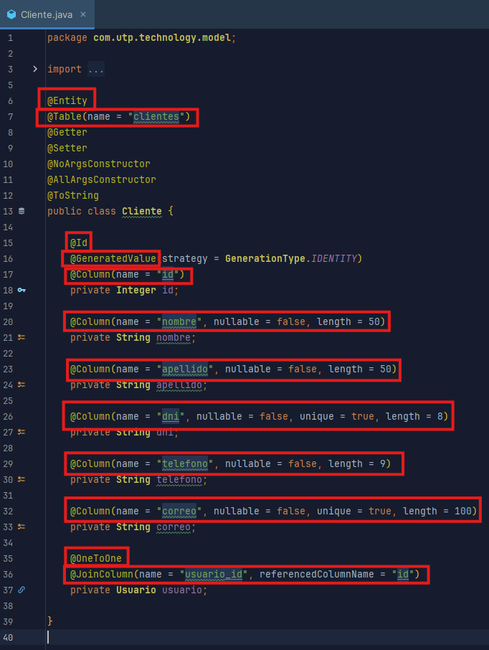
Cliente.java

Slide 17
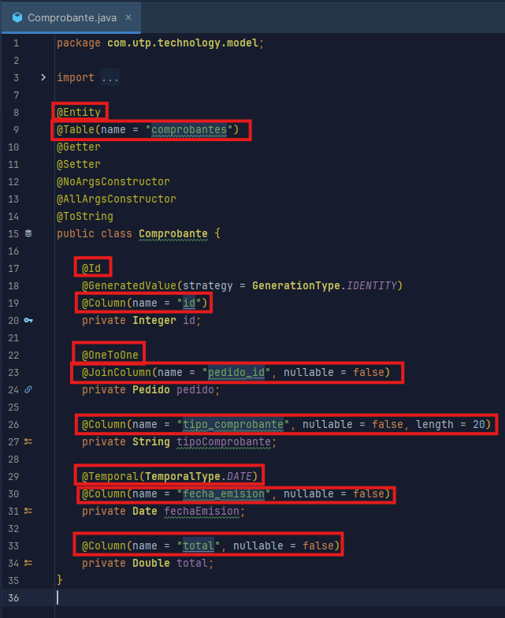
Comprobante.java

Slide 18
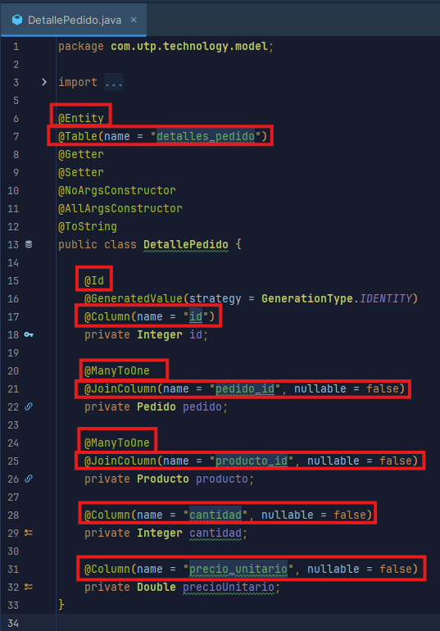
Detallepedido.java

Slide 19
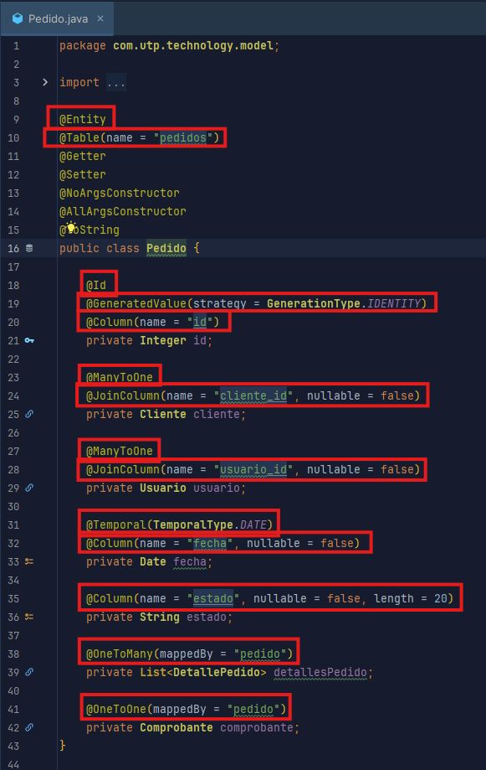
Pedido.java

Slide 20
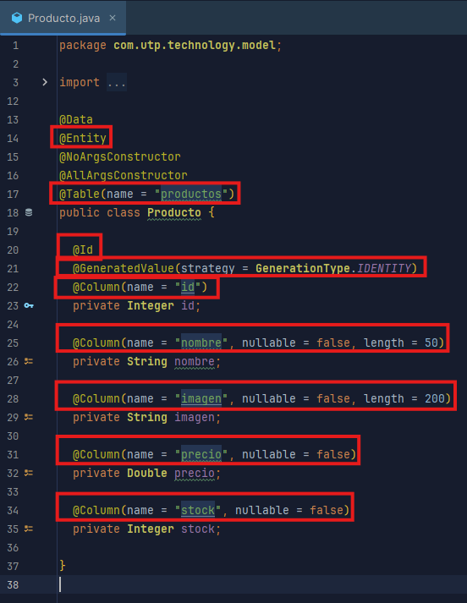
Producto.java

Slide 21
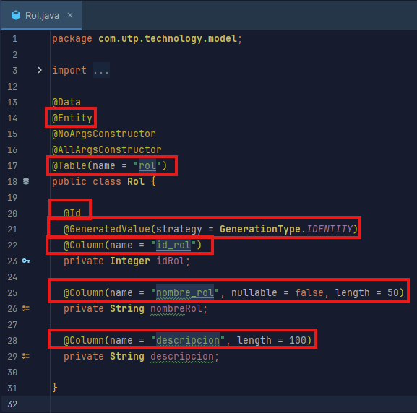
Rol.java

Slide 22
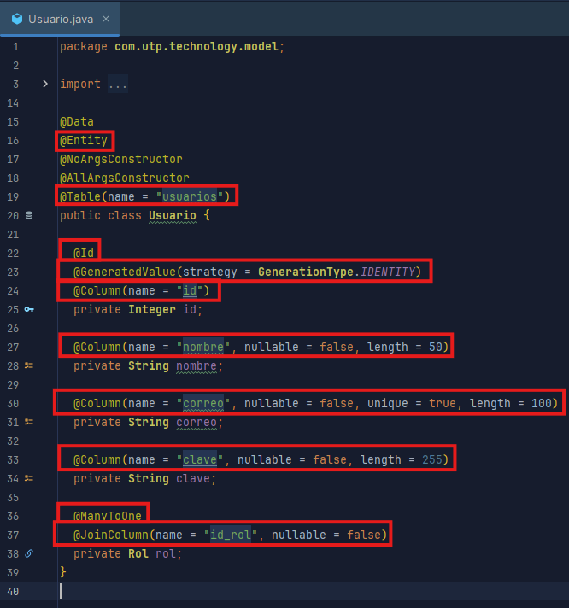
Usuario.java

Slide 23
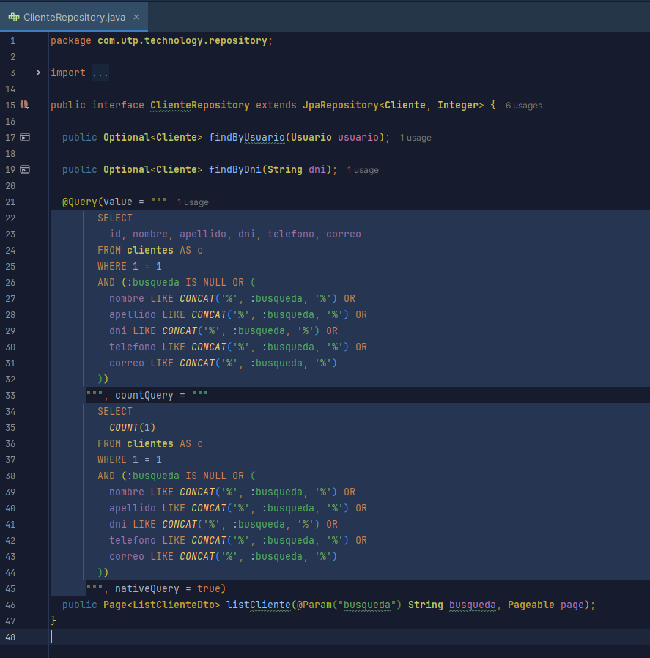
ClienteRepository.java

Slide 24
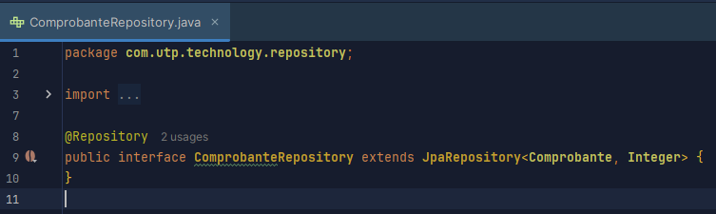
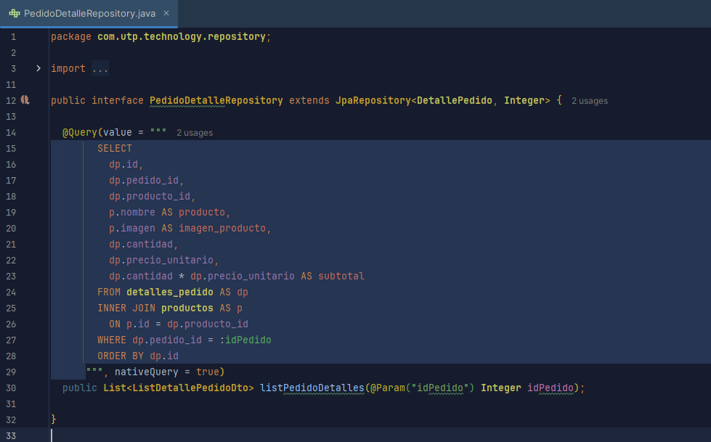
ComprobanteRepository.java
PedidoDetalleRepository.java

Slide 25
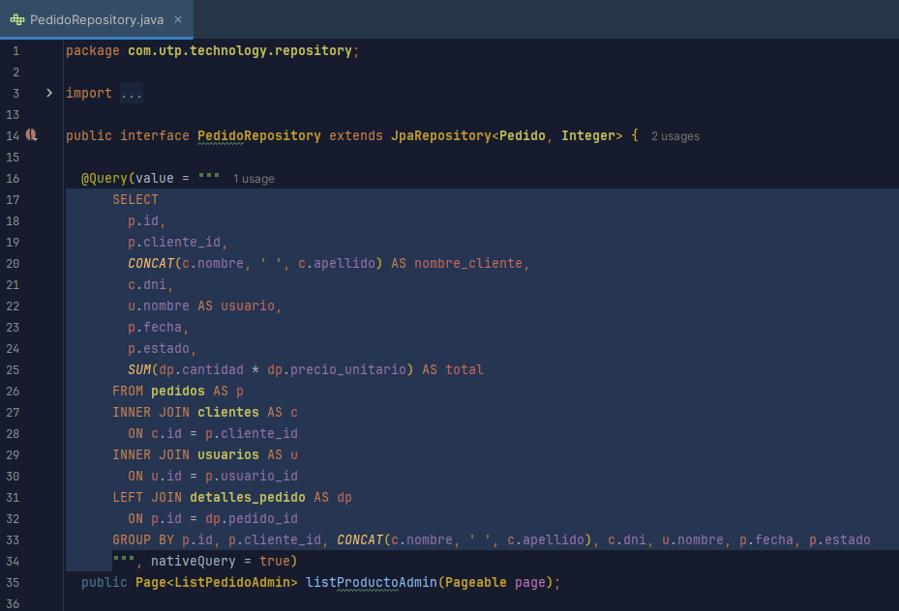
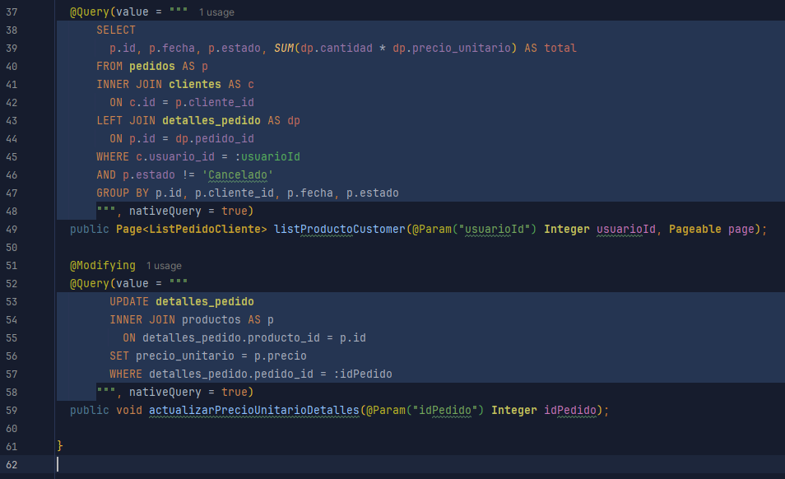
PedidoRepository.java

Slide 26
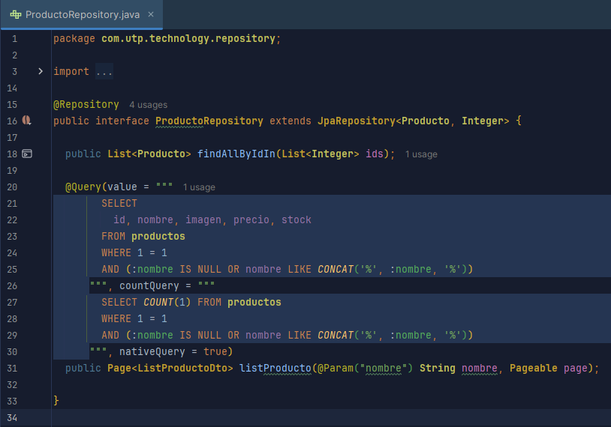
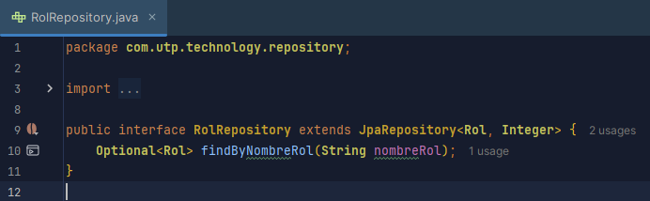
ProductoRepository.java
RolRepository.java

Slide 27
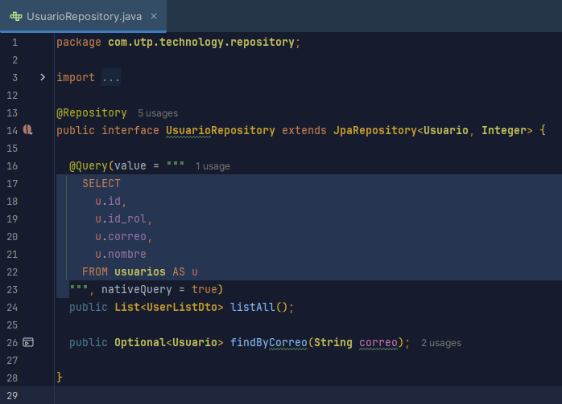
UsuarioRepository.java

Slide 28

4. IMPLEMENTACIÓN DE FRONT-END
EN ANGULAR
Implementación de la aplicación (front-end) en angular

Slide 29
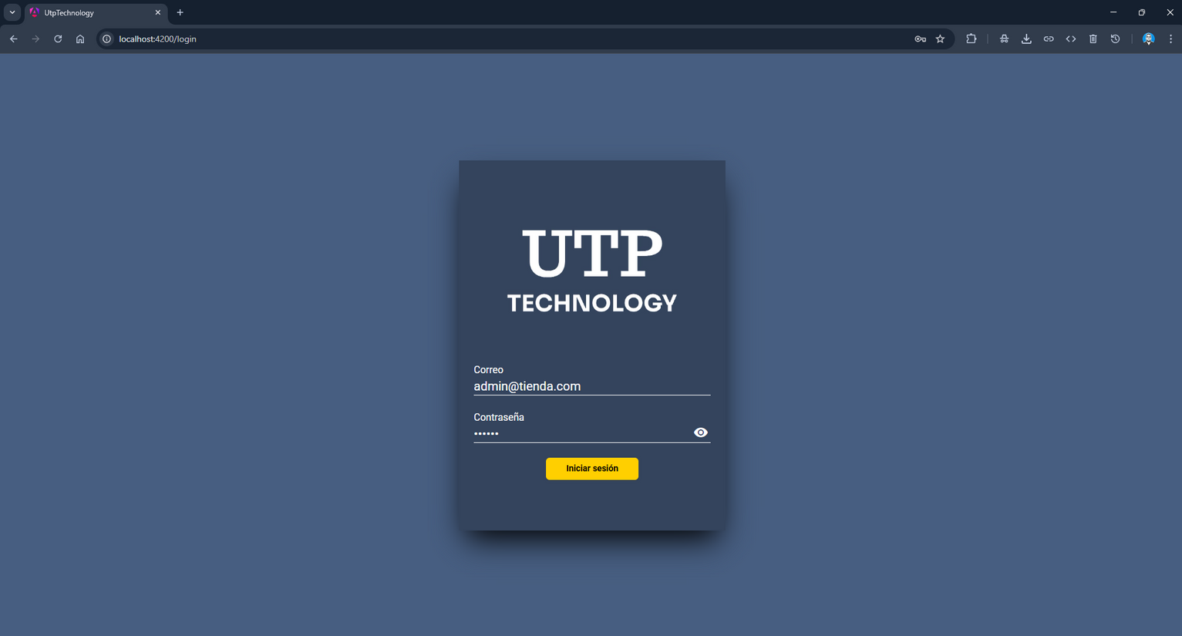
localhost:4200/login

Slide 30
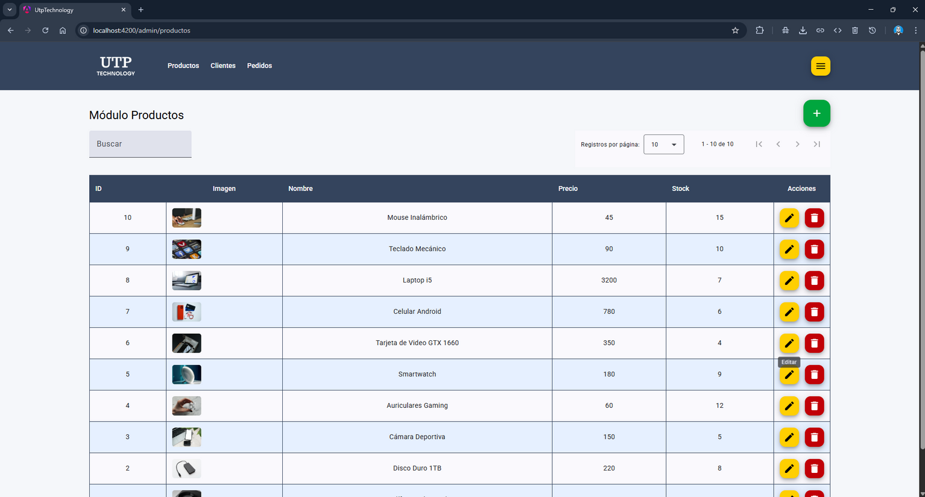
localhost:4200/admin/productos

Slide 31
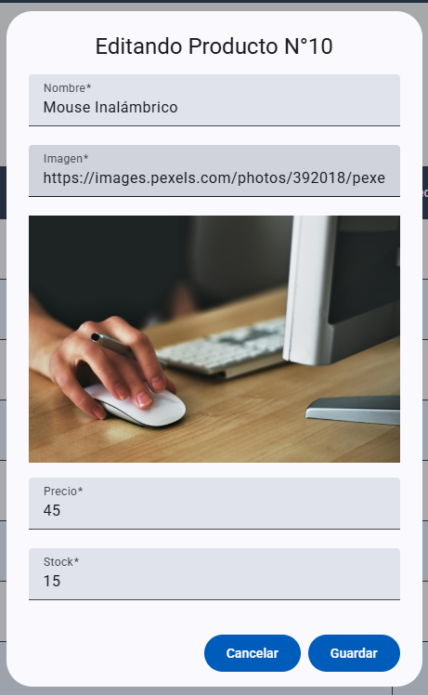
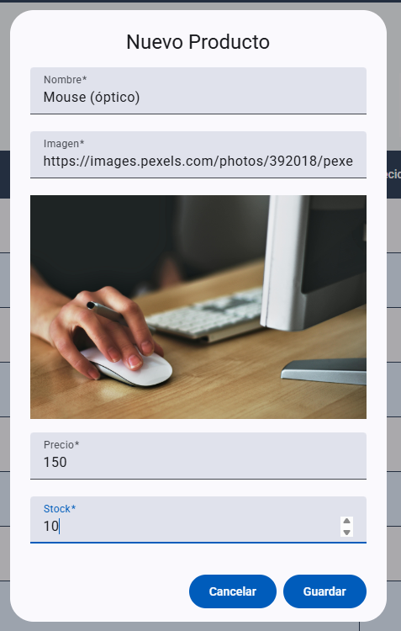
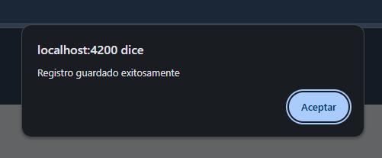
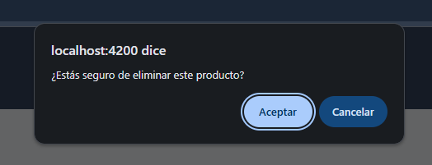
localhost:4200/admin/productos

Slide 32
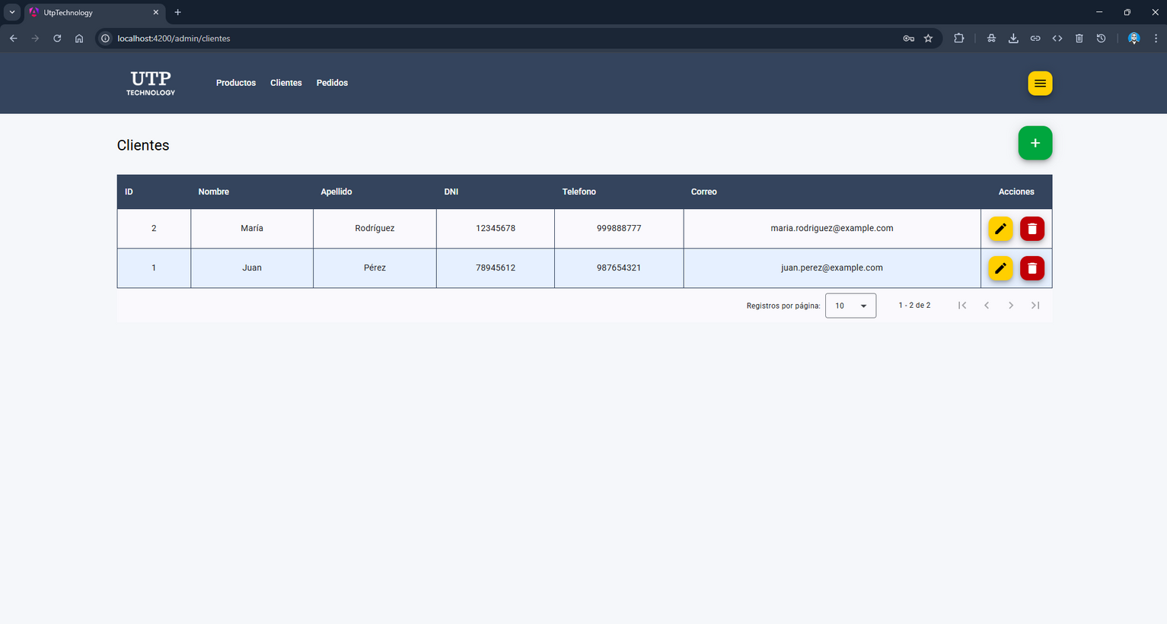
localhost:4200/admin/clientes

Slide 33
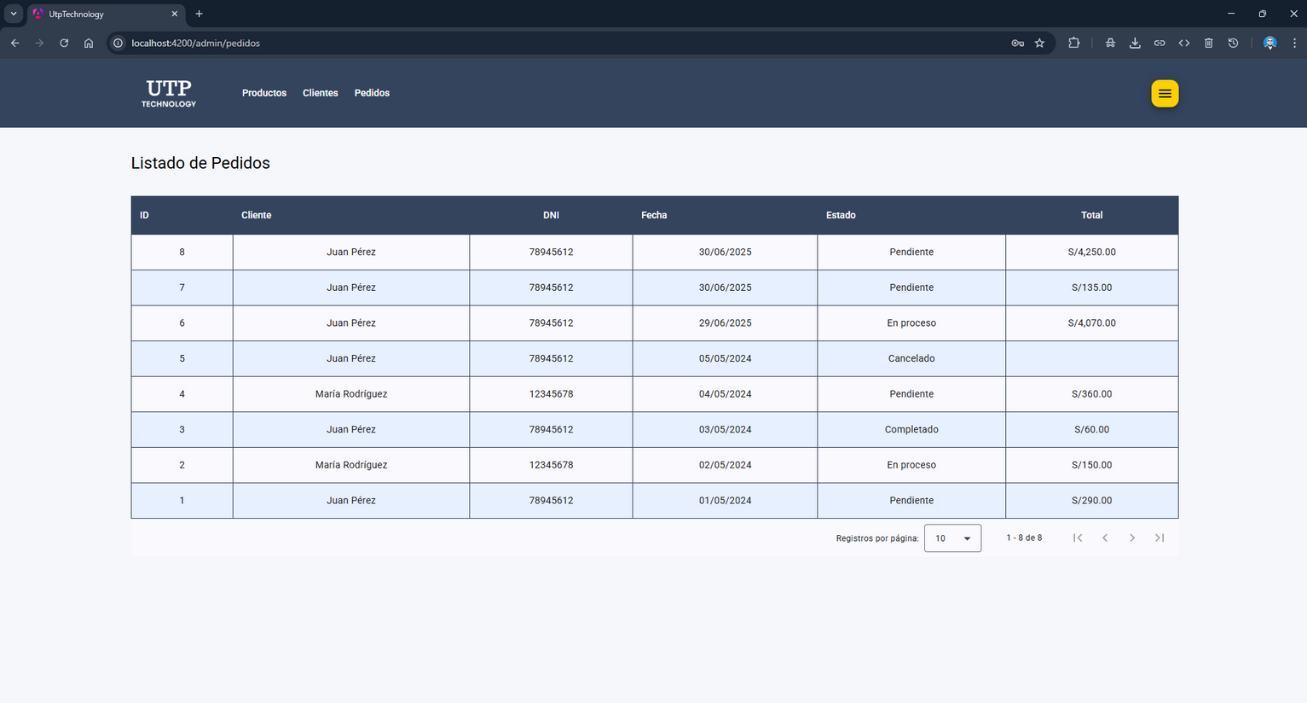
localhost:4200/admin/pedidos

Slide 34
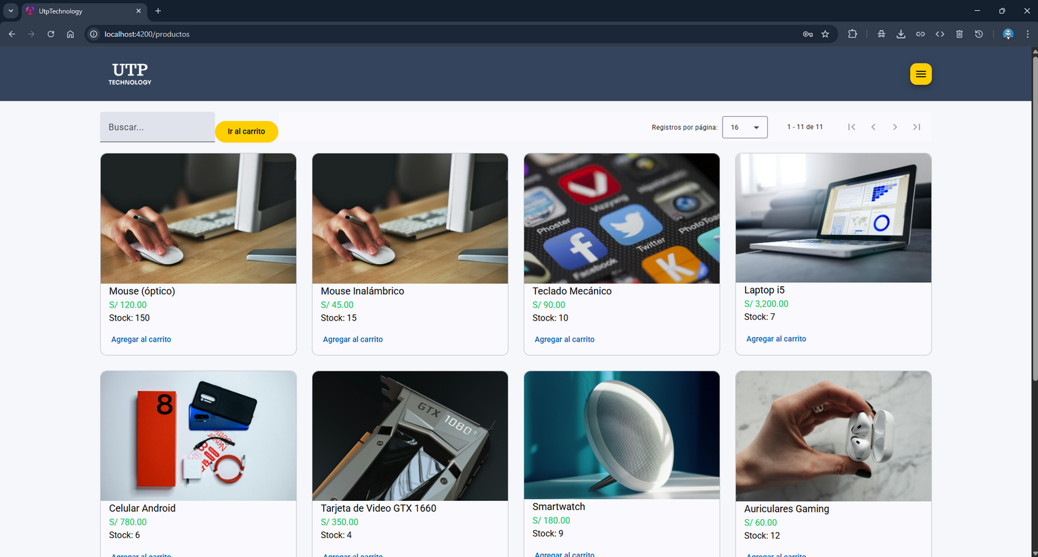
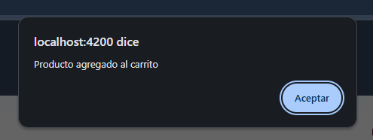
localhost:4200/productos

Slide 35
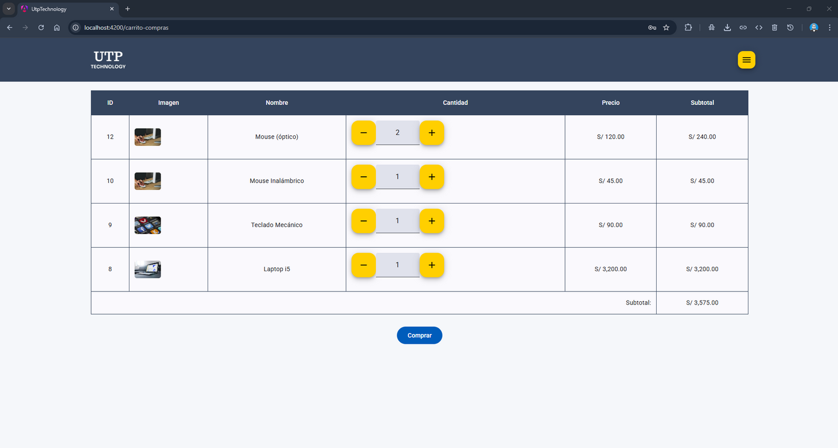
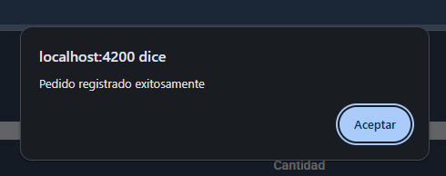
localhost:4200/carrito-compras

Slide 36
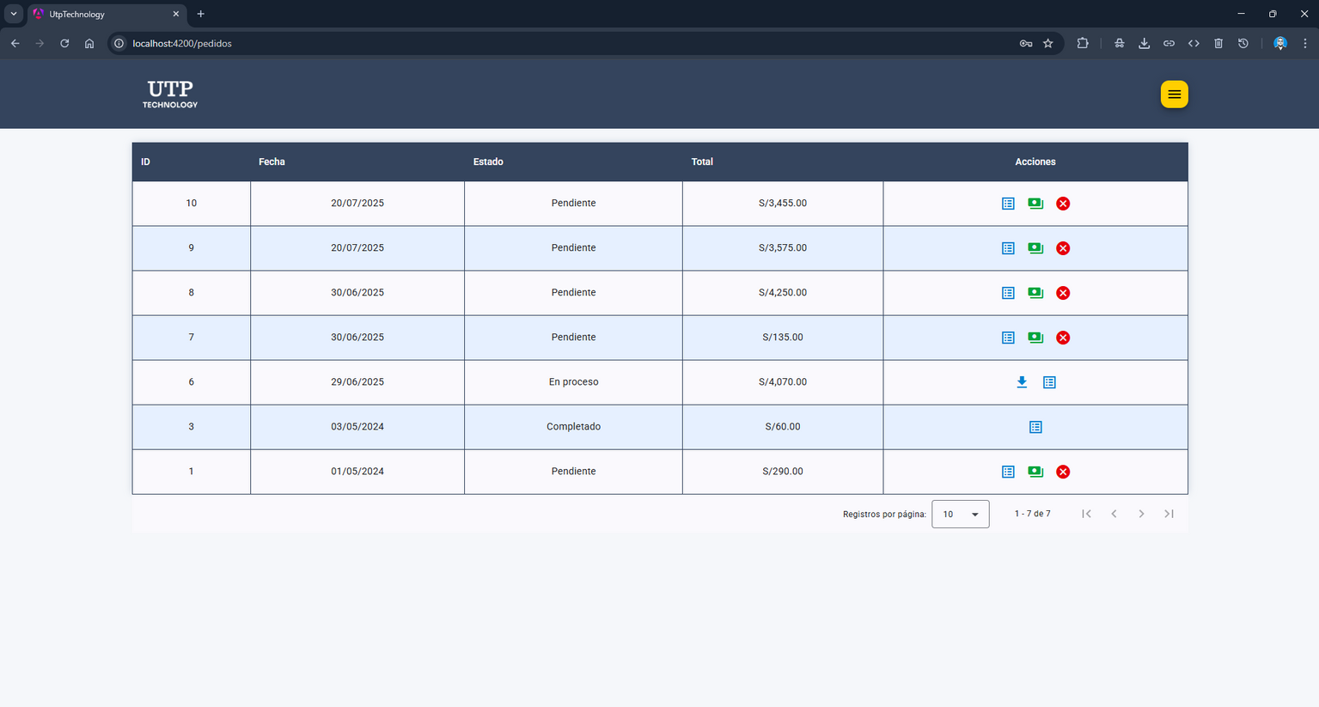
localhost:4200/pedidos

Slide 37
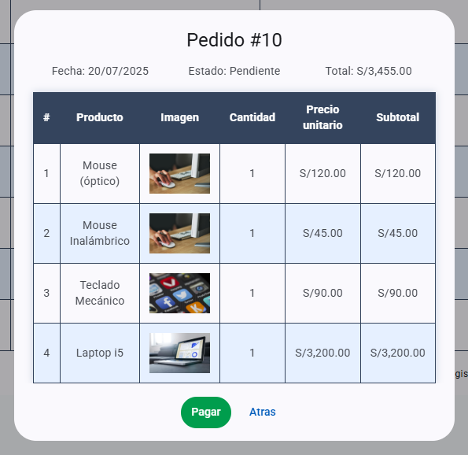

localhost:4200/pedidos

Slide 38



localhost:8080/api/v1/pedido/10/pdf
1
2
3

Slide 39


Conclusiones
ECOMMERS DE PRODUCTOS TECNOLOGICOS
florear

Slide 40

Gracias
Presentación
Grupo 03

